Slide 1

Lukutaidon tehtävät ylioppilaskokeessa
Tee tehtävä: luku 2, tehtävä 1
S211

Slide 2
Lukutaidon koe mittaa kriittistä ja kulttuurista lukutaitoa
= Lukija tunnistaa
erilaisia tekstilajeja ja tuntee niiden piirteitä.
tekstin tavoitteet ja keinot, joilla tavoitteisiin pyritään.
tekstin eri konteksteja ja ymmärtää, miten ne vaikuttavat tekstiin.
tekstin vaikuttamispyrkimykset ja osaa arvioida tekstin vaikuttamiskeinoja.
= Lukija huomaa intertekstuaalisia viittauksia ja ymmärtää niiden merkityksiä.
= Lukija ymmärtää, miten tekstit heijastavat kulttuuria, jossa ne ovat syntyneet.
= Lukija osaa arvioida tekstissä esitettyjä tietoja ja niiden lähteitä.

Slide 3
Lukutaidon tehtäväkokonaisuuden rakenne
Kokeessa on yleensä 1–2 tekstiä, joista on 5 avointa kysymystä.
Vastausten pituus kerrotaan tehtävänannossa. Se voi vaihdella, mutta on yleensä 200–450 merkkiä / vastaus.
Tehtäviin vastataan aineiston perusteella. Kysymykset eivät välttämättä liity johonkin tiettyyn tekstin kohtaan, vaan niissä voidaan kysyä koko tekstin ymmärtämistä.
Vastauksen maksimipistemäärä on 10 pistettä / vastaus.
Vastausten arviointikriteerit ovat vastauksen sisältö ja vastauksen esitystapa.

Slide 4




Lukutaidon kokeen vaaran paikat
Kysymyksen analyysi: Kysymys tai osa siitä on ymmärretty väärin. Kysymyksen jokin osa jää ilman vastausta.
Aineiston lukeminen vain osissa: Yleensä vastaukset löytyvät samassa järjestyksessä kysymysten kanssa, mutta ei aina. Vastaukseen voi tulla asioita useammasta kuin yhdestä tekstin kohdasta.
Vastauksen sisältö ja pituus: Hyvään vastaukseen odotetaan usein 3–4 asiakohtaa tekstistä. Vaikka vastauksen minimisuositus on 200 merkkiä, se harvoin riittää.
Asian kommentointi tai pohtiminen: Aineiston aihetta tai sisältöä kommentoidaan tai pohditaan tai siitä kerrotaan omia mielipiteitä vain, jos niin kysytään.

Slide 5




Lukutaidon kokeen vaaran paikat
Vastauksen kieli ja tyyli: Vastauksessa ei käytetä arki- tai puhekielen tyyliä, vaan yleiskieltä.
Vastauksen rakenne: Vaikka kysymyksessä pyydetään mainitsemaan esimerkiksi kolme asiaa, vastauksen kohtia ei numeroida. Hyvässä vastauksessa kokonaiset lauseet ja virkkeet sidostuvat toisiinsa.
Plagiointi: Aineiston kopiointi alentaa pisteitä.
Tyhjä vastaus: Kirjoita aina jokin vastaus, vaikka olisit epävarma, onko se oikein. Tyhjästä vastauksesta ei saa pisteitä.

Slide 6

Lukutaidon kokeen tekstit
S211

Slide 7
S2-kokeessa on yhtenäinen teema
= eri osioiden tekstit ja tehtävät liittyvät samaan aihepiiriin
Aihepiirit valitaan
laaja-alaisen osaamisen osa-alueista
ja S2-oppimäärän tavoitteista

Slide 8
Laaja-alaisen osaamisen osa-alueet
hyvinvointiosaaminen
vuorovaikutusosaaminen
monitieteinen ja luova osaaminen
yhteiskunnallinen osaaminen
eettisyys ja ympäristöosaaminen
globaali- ja kulttuuriosaaminen

Slide 9
Aihepiirit ovat laajoja abstrakteja kokonaisuuksia
kokeen aihepiirit ovat yleisen tason tai yhteiskunnalliseen keskusteluun liittyviä asioita, esim.
luovuus
vuorovaikutus
hyvinvointivaltio
tulevaisuuden työelämä
Tee tehtävä:
luku 3.3, tehtävä 1

Slide 10

Kevään 2019 suomi toisena kielenä ja kirjallisuus -ylioppilaskokeen aihepiiri oli ystävyys. Mikä aihepiiri olisi sinulle mieluinen ylioppilaskokeen lukutaidon aineistossa?

Slide 11
Luettavat tekstit edustavat eri tekstilajeja
sanoma- tai aikakauslehtitekstejä, esim. uutinen, artikkeli, raportti, kolumni, yleisönosastokirjoitus tai muu mielipideteksti, ilmoitus, mainos, sarjakuva, tilasto, tutkimusreferaatti
kaunokirjallisia tekstejä, esim. novelli, runo tai romaani- tai näytelmäkatkelma
tietotekstejä, esim. artikkeli, essee, kuvio, kaavio tai tietokirjan katkelma
erilaisia verkkotekstejä, esim. blogiteksti, tiedote, raportti, artikkeli
Tee tehtävä:
luku 2.3, tehtävä 1

Slide 12
Yleisin luettava teksti on ollut asiateksti
Lukutehtävässä olleiden asiatekstien aiheita
monikielisyys (syksy 2018)
ystävyys (kevät 2019)
tunteiden näyttäminen työpaikalla (syksy 2019)
suomalaisten tyytymättömyys elämäänsä (kevät 2020)
suomalaiset maahanmuuttajat Ruotsissa (syksy 2020)
hyvinvointivaltio ja sen muutokset sekä luottamus siihen (kevät 2021)
Okinawa-saaren asukkaiden terveys (syksy 2021)
tulevaisuuden työelämä (kevät 2022)
luovuus (syksy 2022)
vuorovaikutusosaaminen (kevät 2023)
terveys, hyvinvointi (kevät 2024)
talous (syksy 2024)
Tee tehtävä:
Luku 3.3, tehtävä 2

Slide 13
Asiatekstien tekstilajit
Tietoa antavat tekstit | Ohjailevat ja opastavat tekstit | Vaikuttamaan pyrkivät tekstit
uutinen artikkeli haastattelu ja henkilökuva reportaasi dokumentit ja asiaohjelmat. | reseptit ja ohjeet hyötyjutut lifestyle-ohjelmat. | pääkirjoitus kolumni kommentti mielipidekirjoitukset arvostelu
Mainonta on maksettua mediasisältöä, joka pyrkii vaikuttamaan. esim. printtimainonta, digitaalinen markkinointi, vaikuttajamarkkinointi, sponsorointi ja tuotesijoittelu.

Slide 14
Kaunokirjallisuuden tekstilajit
Proosa = suorasanainen kirjallisuus | Lyriikka = runous | Draama = näytelmäkirjallisuus
novelli romaani satu | runo laulunsanoitus | näytelmäteksti elokuvan käsikirjoitus
Tekstilaji on osa konteksti ja sen tunnistaminen auttaa tekstin tavoitteen tunnistamisessa.

Slide 15
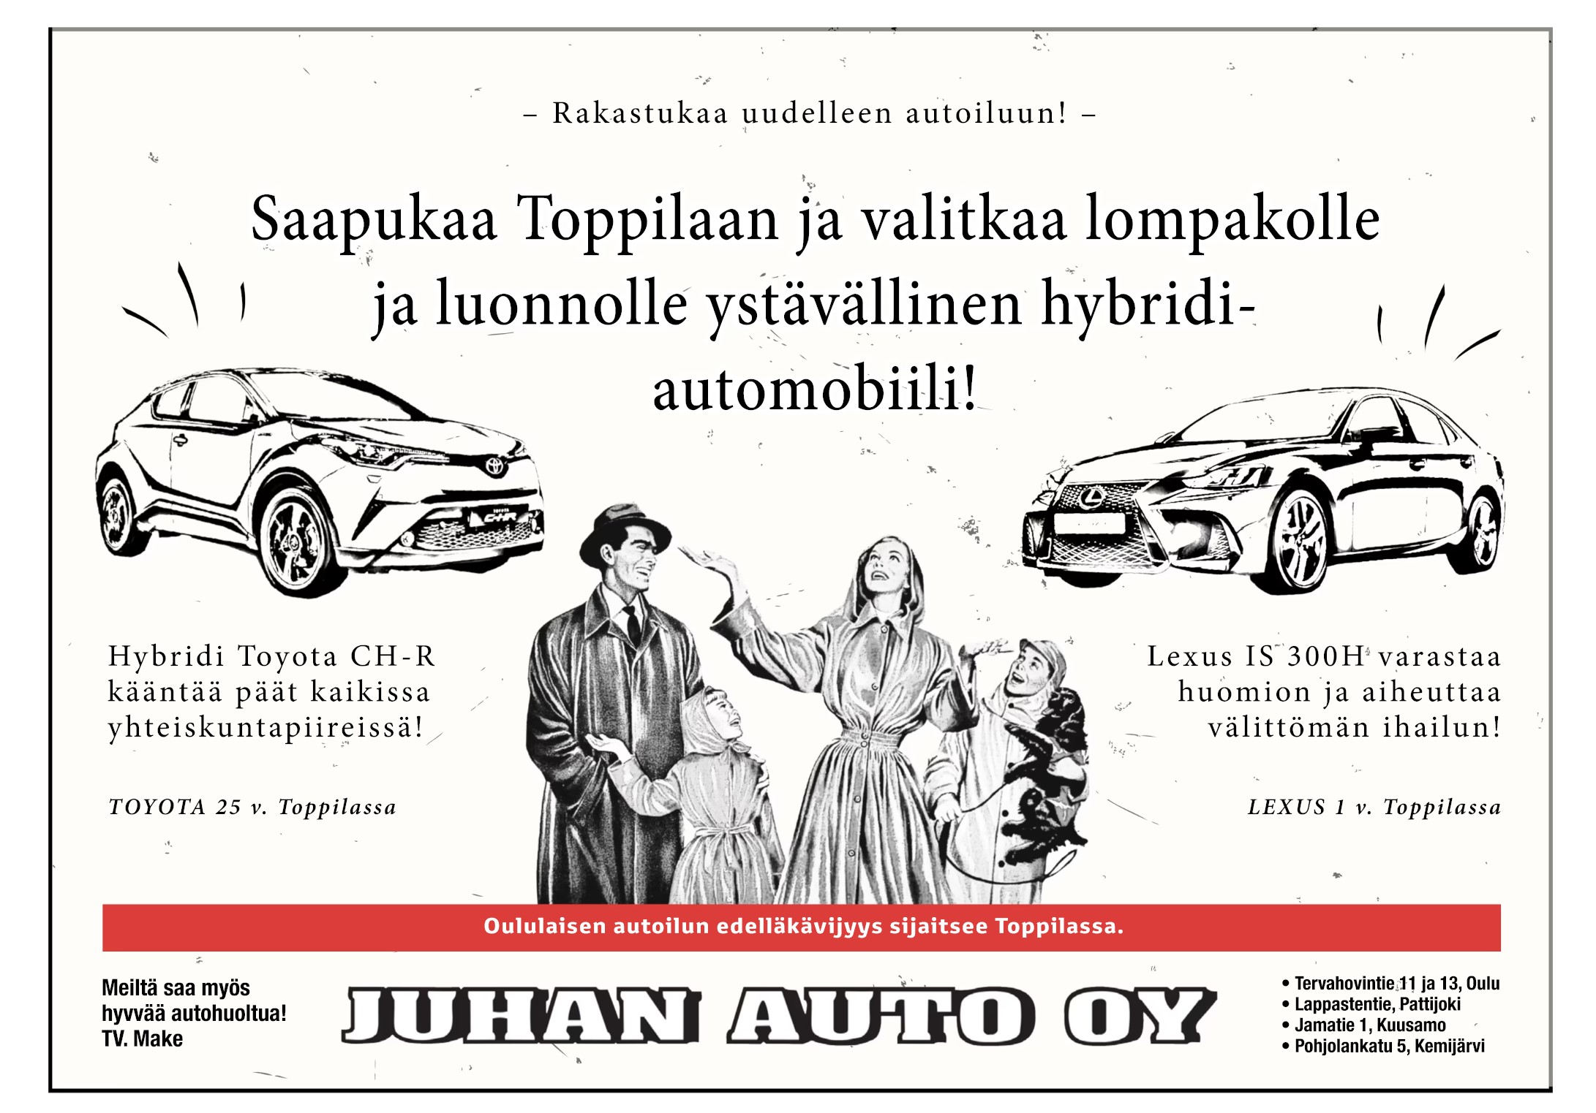
Mitä aikaa oheisessa automainoksessa eletään?
Mistä sen voi päätellä?
Mitä ristiriitaista mainoksessa on?

Slide 16
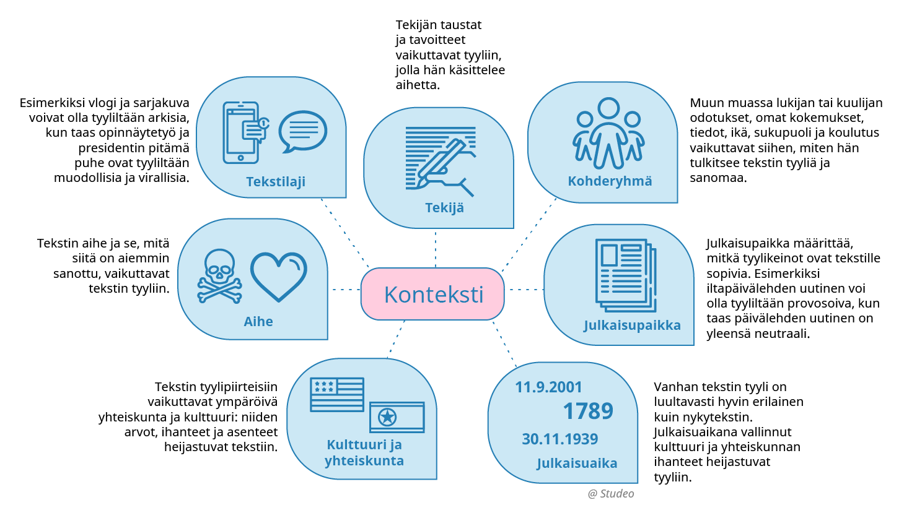
Konteksti
Tee PARIN KANSSA
tehtävä:
luku 2.1 tehtävä 5

Slide 17
Tee tehtävät
Luku 2.2
MA1
KOTONA:
4, 7 b, c ja d

